Slide 1
祝！進学！
国際文化研究科
オリエンテーション
附属図書館の紹介
Notes:
ご入学おめでとうございます。
東北大学附属図書館を紹介いたします。

Slide 2
東北大学附属図書館
Notes:
東北大学附属図書館について

Slide 3
東北大学附属図書館
蔵書数：
歴史
明治40年（1907年) 6月 東北帝国大学創立
明治44年（1911年） 6月 図書館設置（片平地区 現・史料館）
昭和24年（1949年） 5月（新制）東北大学設置
昭和62年（1987年） 図書館情報処理システム導入
平成19年（2007年） 6月 東北大学創立100周年
平成26年（2014年） 10月リニューアルオープン
約420万冊
昭和48年（1973年）11月 本館が川内地区に移転
平成23年（2011年） 6月 図書館創設100周年
Notes:
東北大学附属図書館は、約420万冊の資料を所蔵しています。
図書館の歴史は古く、2011年に図書館創設100周年を迎えています。
設置された当時は片平キャンパスにありましたが、1973年にこの場所に移転し、今の建物が建設されました。
この写真は、片平地区に図書館があった時代の建物で、現在は大学の史料館になっています。

Slide 4
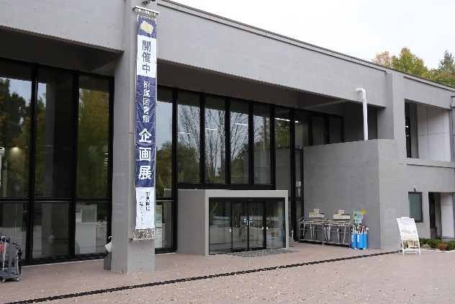
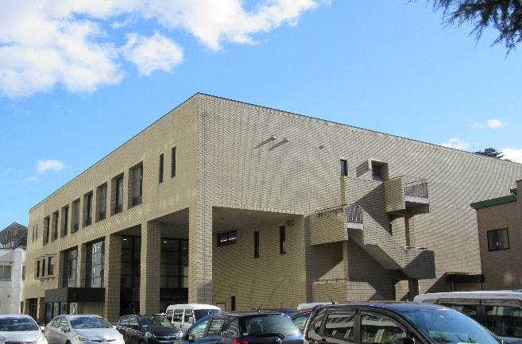
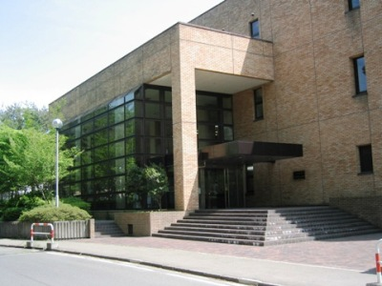
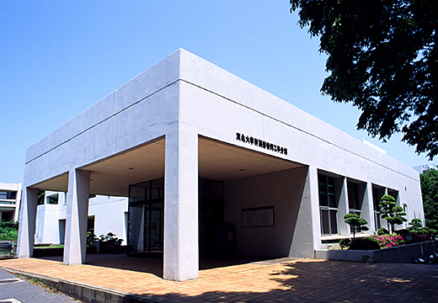
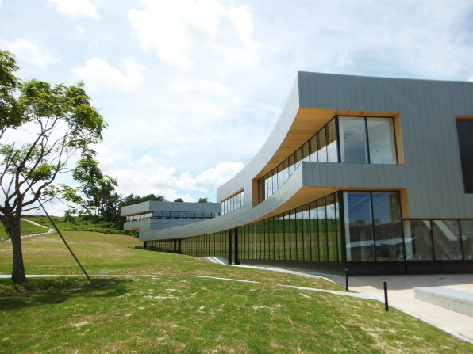
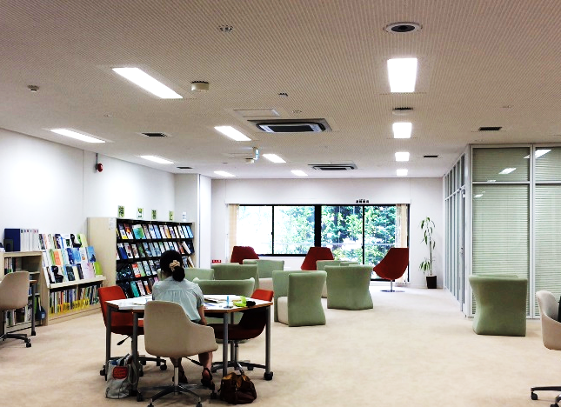
東北大学附属図書館の構成
本館
（川内キャンパス）
医学分館
（星陵キャンパス）
北青葉山分館
（青葉山キャンパス）
臨時窓口にて利用可
工学分館
（青葉山キャンパス）
農学分館
（青葉山キャンパス）
部局図書室×15
（片平キャンパス等）
休館中
Notes:
東北大学附属図書館の構成です。
東北大学は仙台市内に4つのキャンパスがあり、それぞれに図書館・図書室が設置されています。
川内キャンパスにある本館は、主に文科系の研究科と学部に対応した専門資料と、学部学生向けの全学教育科目に対応した資料を配置しています。
各分館の場所や利用時間などは、各館のホームページで確認してください。

Slide 5
本館の紹介
Notes:
ここからは、本館について、ご紹介します。

Slide 6
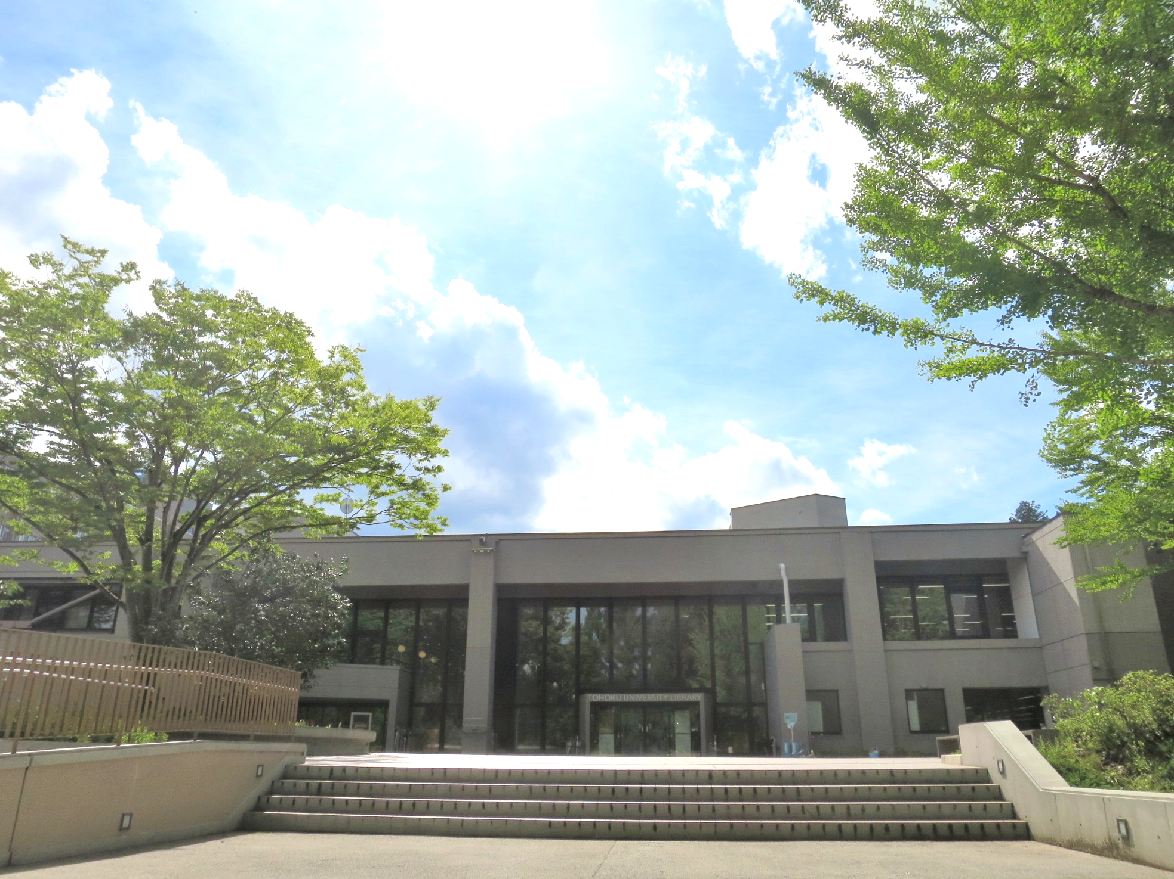
学部学生向け資料
文科系資料中心
蔵書数：
約280万冊
（東北大学附属図書館
全体では約420万冊）
Notes:
東北大全体の約420万冊のうち、280万冊はこの本館にあります。
一つの館としてこれだけの所蔵がある図書館は、日本でも有数の規模となります。
蔵書の中には、国宝も二点あります。

Slide 7
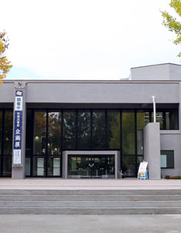
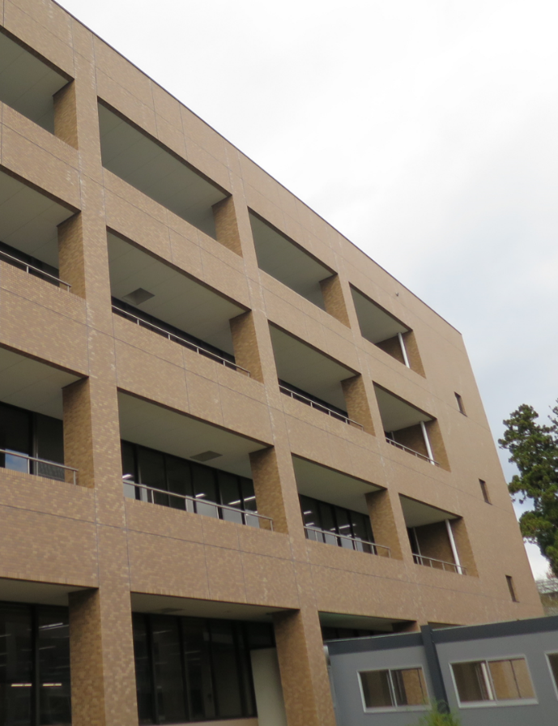
本館の構成
1号館
２号館
主に
図書
－学習用図書
－研究用図書
1F～3F
主に
雑誌
４F 貴重書閲覧室
Notes:
本館には1号館と2号館とがあり、1号館には主に図書、2号館には主に雑誌があります。

Slide 8
開館時間
平日
１号館 9：00 ～ 17：00
２号館 9：00 ～ 17：00
土曜日・日曜日・祝日・休日
１号館 閉館
2号館 閉館
＊開館時間は本･分館･図書室で異なります。
Notes:
開館時間になります。
1号館と2号館は、開館時間が異なりますので注意して下さい。
また、コロナウイルス感染状況により変更があるかもしれません。
ホームページを確認してから、ご利用をお願いいたします。

Slide 9
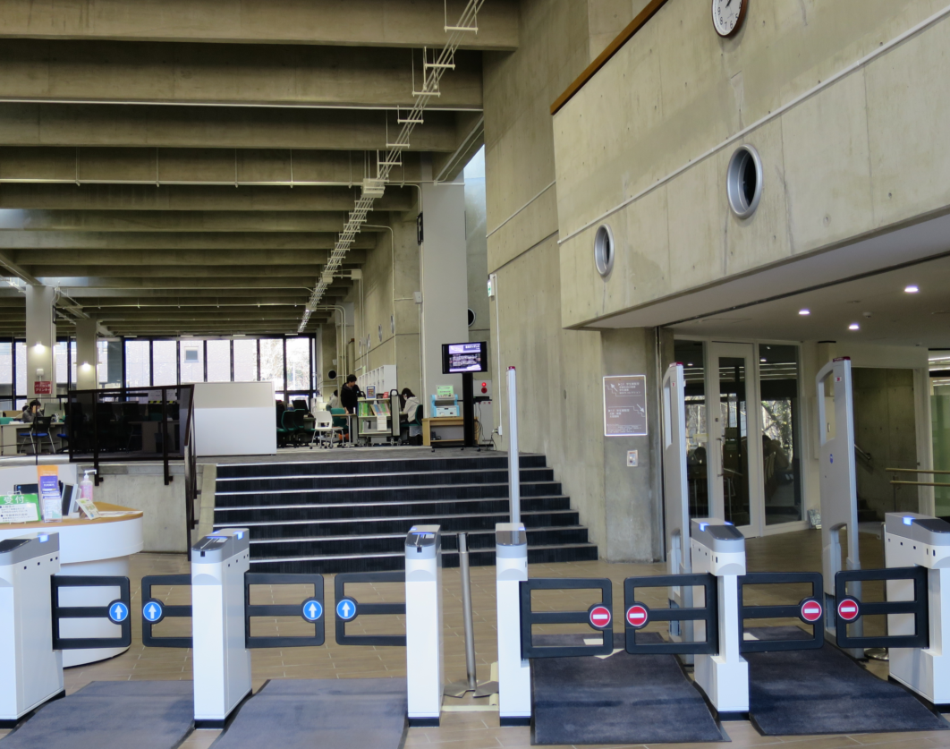
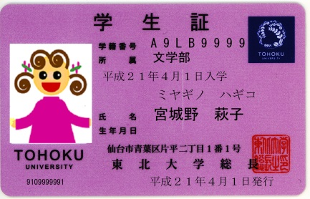
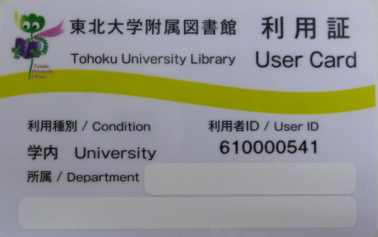
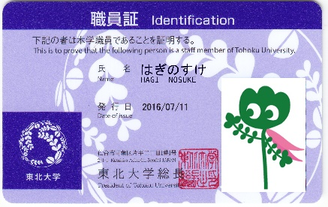
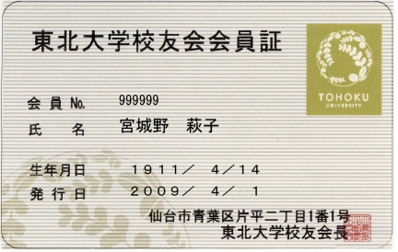
入 館
入館する際は学生証等が必要です！
学生証
（学生・大学院生）
図書館発行の利用証
（研究生・学外者等）
職員証
（教職員）
校友会会員証
（校友会終身会員）
Notes:
入館する時は、学生証や利用証をゲートに通して入ります。
学生証はゲートを通る以外にも、本の貸出などにも必要ですので、図書館に来るときは、必ずお持ちください。
研究生などで、写真のような磁気カードをお持ちでない方は、メインカウンターで図書館利用証の発行申請をしてください。

Slide 10
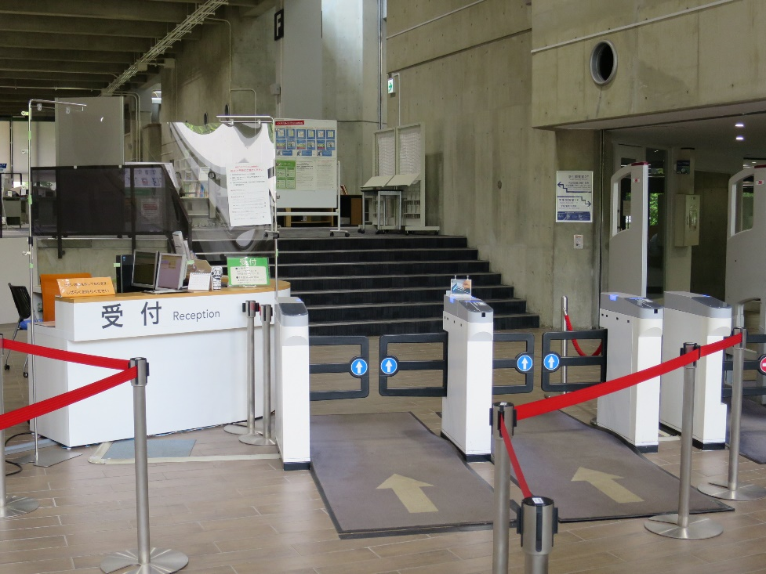
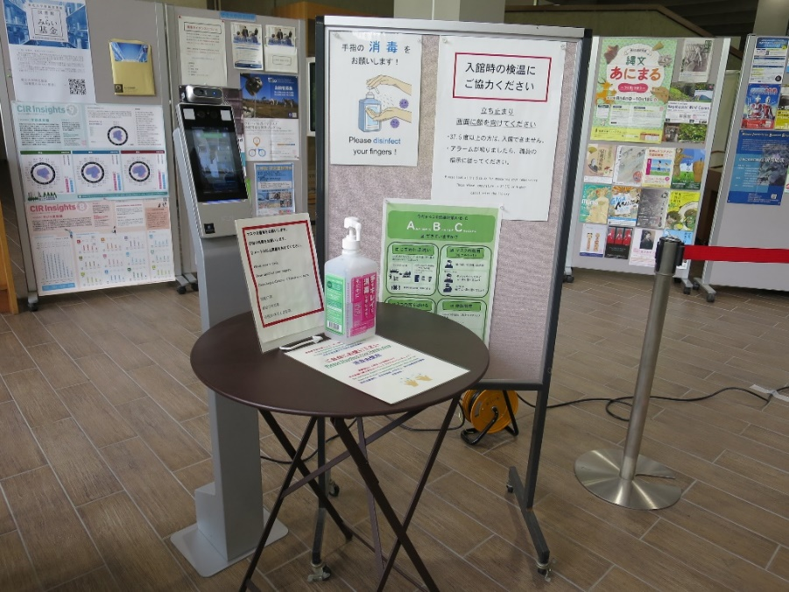
受 付
手の消毒
体温のチェック
学習閲覧室やグローバル学習室から借りた本の返却はこちら！！
Notes:
受付です。
受付では、手の消毒や体温のチェックを忘れずに行ってください。
学生証を忘れた場合などは、受付で手続きをします。
また、学習閲覧室やグローバル学習室から借りた本の返却もできます。

Slide 11
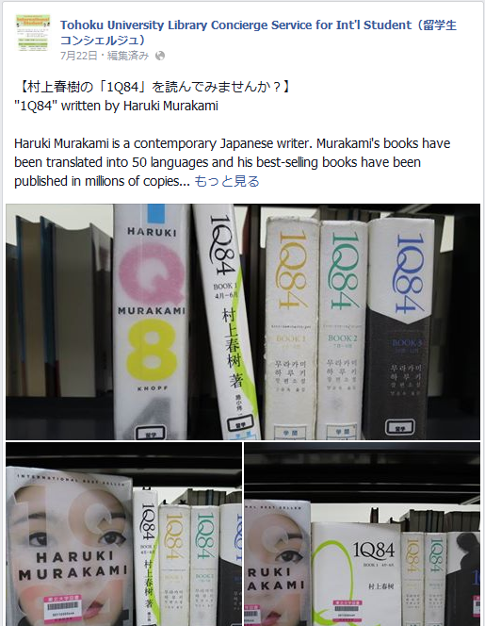
Facebook / Twitter
留学生コンシェルジュ 東北大学附属図書館（Tohoku Univ.Lib）
@hagi_no_suke
Notes:
図書館では、このような図書館からの様々な案内や、皆さんに役立つ情報を、
ホームページの他、留学生コンシェルジュによるfacebook,、
図書館公式キャラクター「はぎのすけ」のツイッターなどでも紹介しています。
こちらも是非フォローしてください。

Slide 12
春の図書館
イベント等の紹介
Notes:
春の図書館イベントの紹介

Slide 13
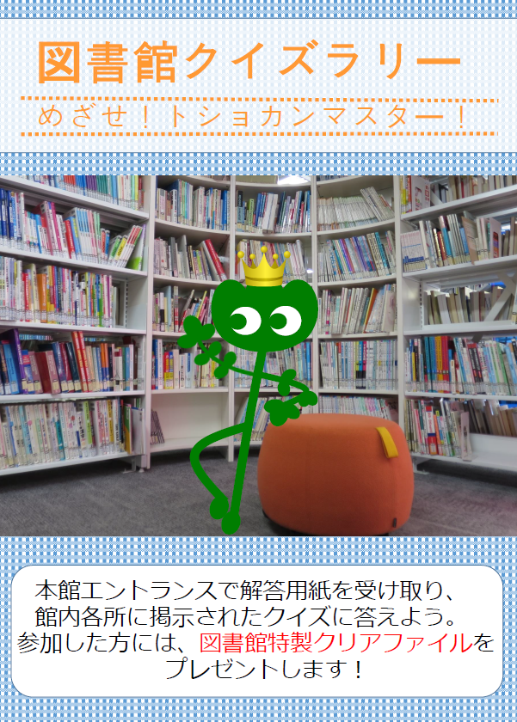
図書館
クイズラリー
開催期間
4月1日(木) ～ 5月5日(水)
Notes:
図書館クイズラリーです。チェックポイントゼロに設置された、解答用紙を持って、図書館の中に設置されているチェックポイントを回って見て下さい。
ご参加いただいた方には、もれなく、図書館特製クリアファイルをプレゼントいたします。

Slide 14
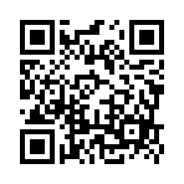
A.学術情報の集め方
B.図書の探し方
お申込みはこちら！！
★オンデマンド動画配信★
情報探索のススメ入門編
30分でわかる！シリーズ（新入生向け）
お申込みは図書館HP「新入生のみなさまへ」から
C.雑誌論文の探し方
D.新聞記事の探し方
Notes:
情報探索のススメです。この動画シリーズでは、4つの動画をオンラインで見ることで、資料の探し方を詳しく学ぶことができます。是非、視聴してください。特設ページから、いつでも申込ができます。

Slide 15
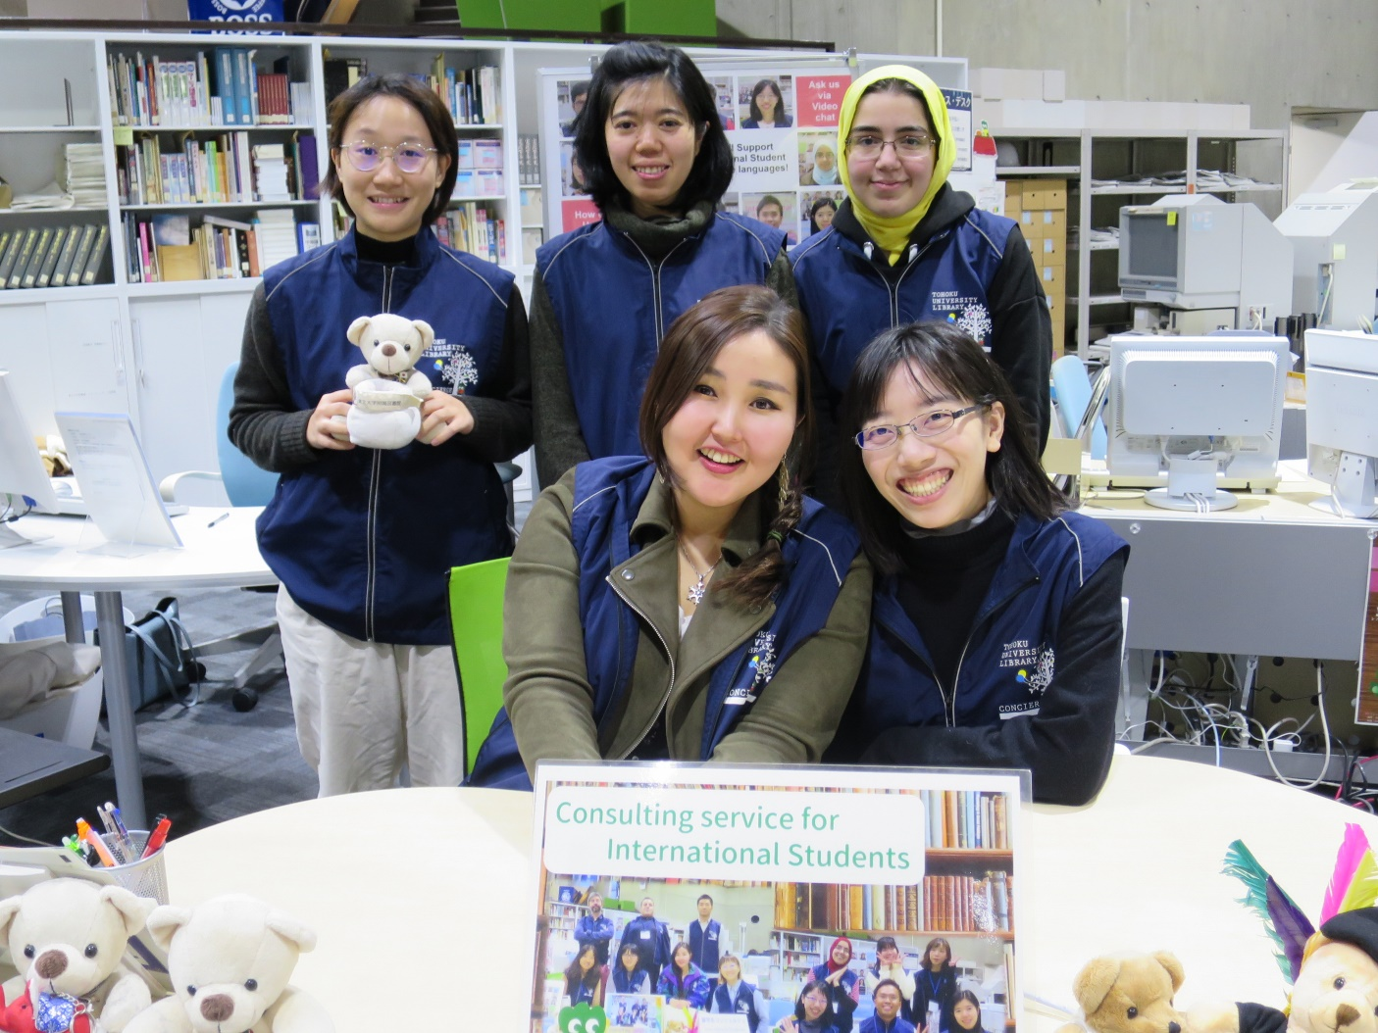
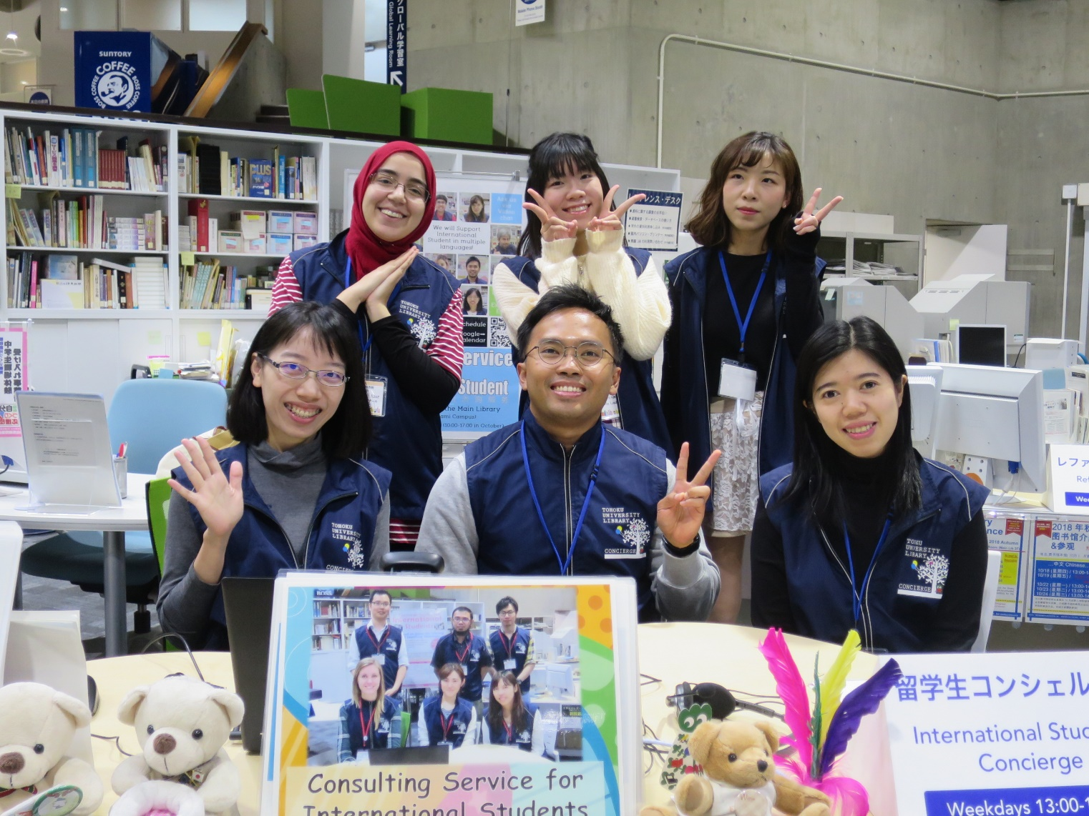
International Student Concierges
Notes:
日本語にまだ自信が無い方はInternational Students Concierges サービスをご利用ください！様々な国の出身の留学生が対応いたします。図書館のホームページにてスケジュールをご確認し、ご来館お待ちしております。
If you don't understand Japanese well, please use the International Students Concierges service! International students from various countries will support you. Please check the schedule on the library website and look forward to your visit.

Slide 16
みなさまのご来館
お待ちしています！
東北大学附属図書館本館 2021
Notes:
それでは、皆様のご来館心よりお待ちしております。お気軽にお越しください。

